Slide 1
«Музыкальная развивающая предметно-пространственной среда ДО» Подготовила: Мамонова Д.А. Щёкино 2024
Муниципальное дошкольное учреждение детский сад общеразвивающего вида №1

Slide 2
ПРЕДМЕТНО-ПРОСТРАНСТВЕННАЯ
РАЗВИВАЮЩАЯ СРЕДА (ППРС)
Это такая организация окружающего
пространства, которая даёт ребёнку
возможность реализовать себя в различных
видах деятельности.
В соответствии с ФГОС ДО целью формирования
музыкальной развивающей предметно-пространственной среды является развитие
творческих проявлений воспитанников
всеми доступными, побуждающими
к самовыражению средствами.

Slide 3
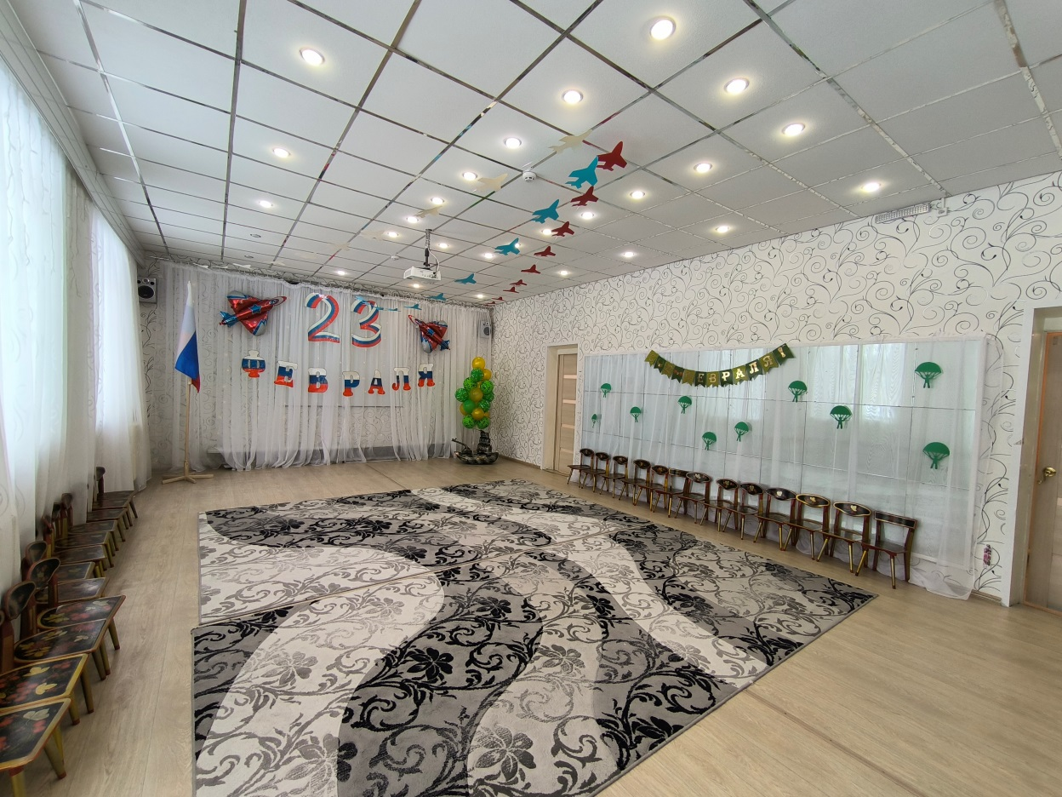
МУЗЫКАЛЬНЫЙ ЗАЛ Это среда эстетического развития, место постоянного общения ребёнка с музыкой и другими видами искусства.

Slide 4
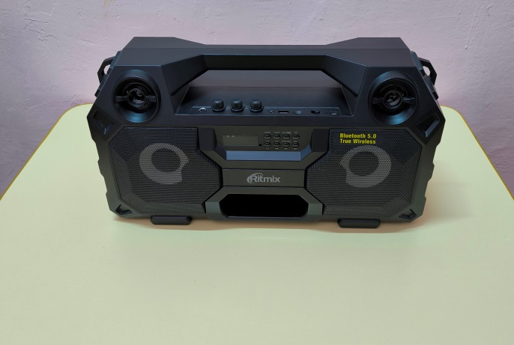
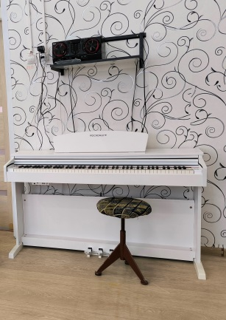
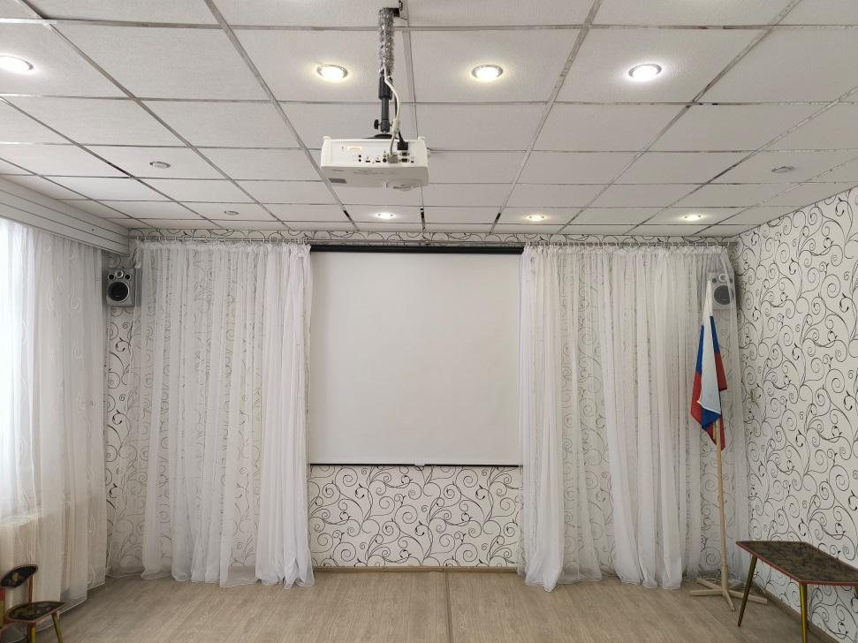
Оснащение музыкального зала
Цифровое пианино
Музыкальный центр
Проектор
Экран
Беспроводная портативна колонка
Стулья
Столы
Ковер

Slide 5
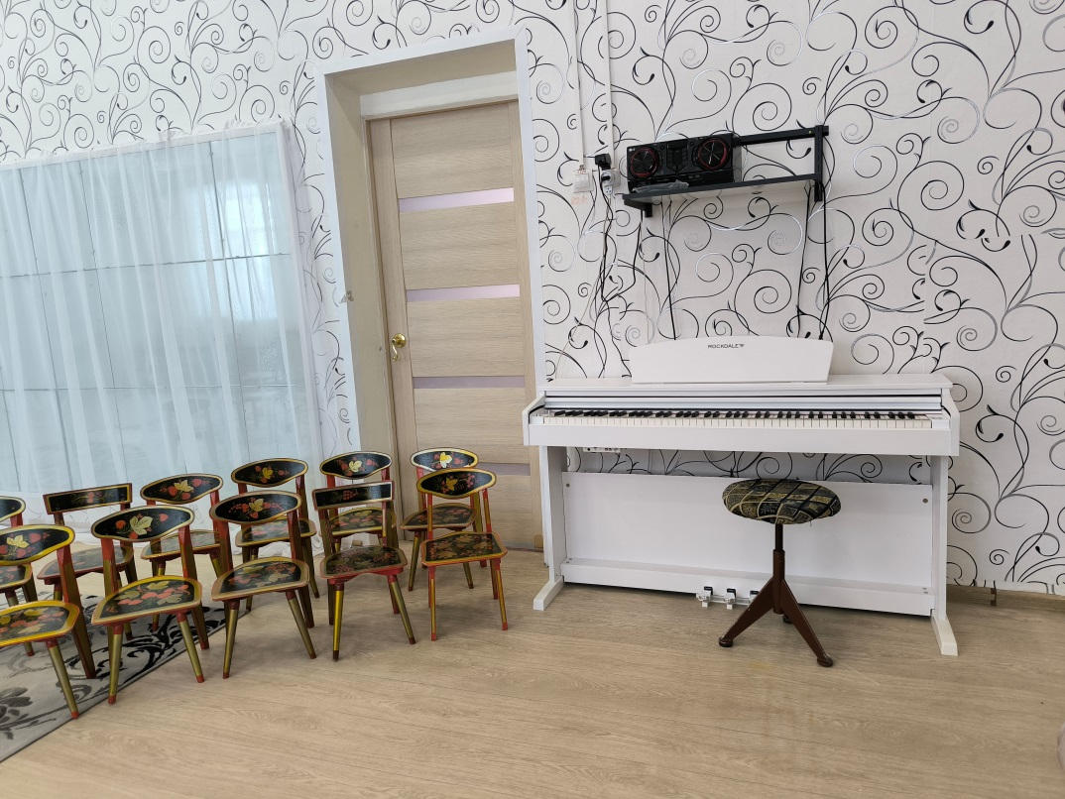
Зонирование зала Музыкальный зал разделён на две творческие зоны: спокойная и активная. Спокойную зону можно считать самой значимой для музыкального воспитания. Здесь осуществляются такие важнейшие виды музыкальной деятельности как слушание музыки, пение.

Slide 6
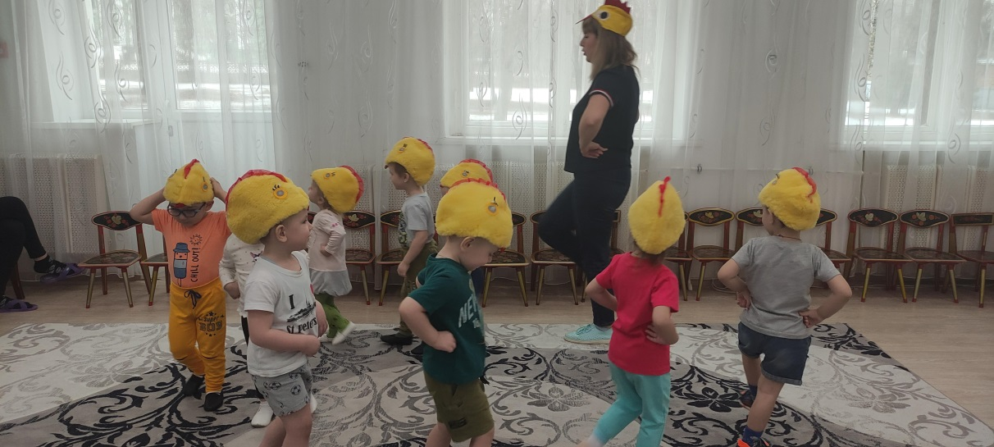
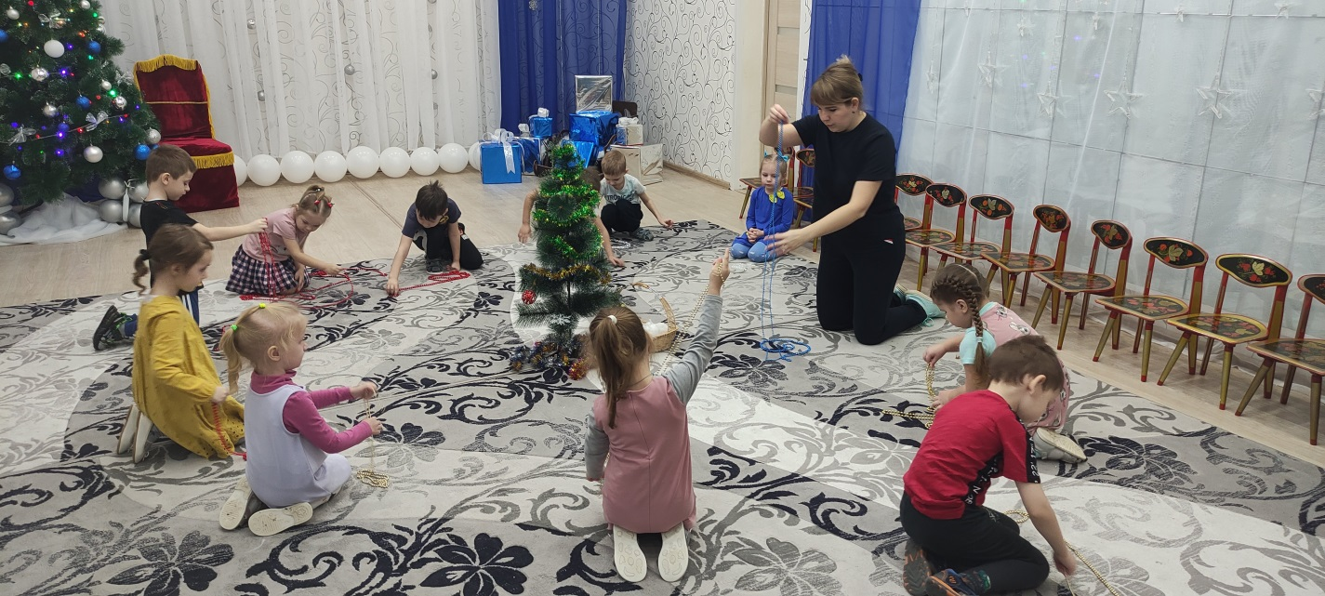
Активная зона включает в себя достаточно большое свободное пространство для музыкального движения, где дети выполняют музыкально-ритмические упражнения, занимаются зарядкой, играют и танцуют.

Slide 7
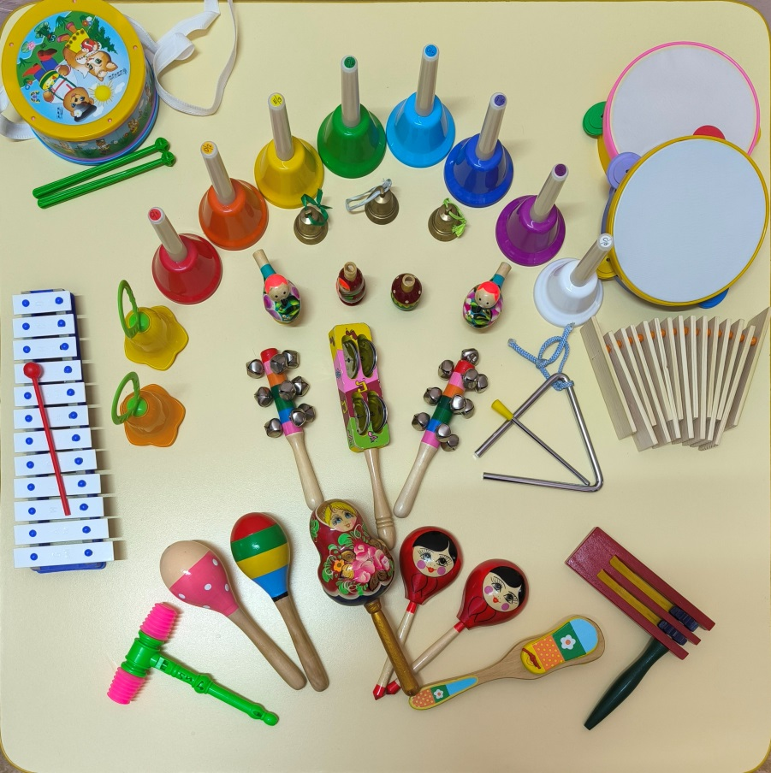
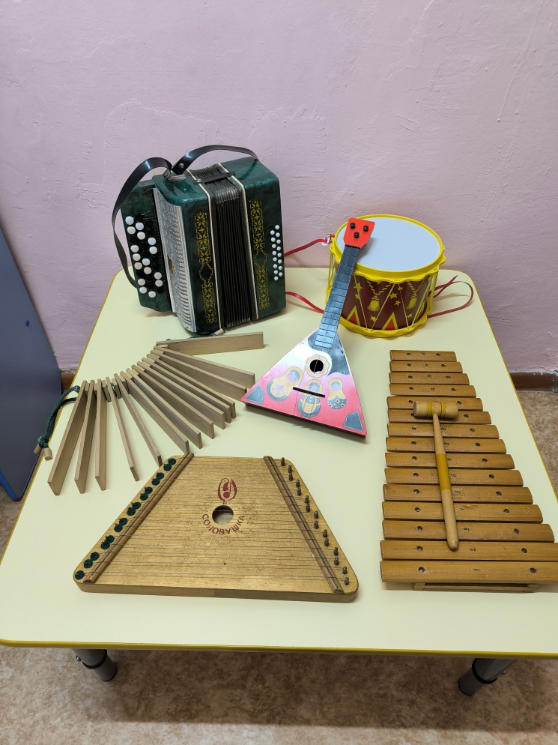
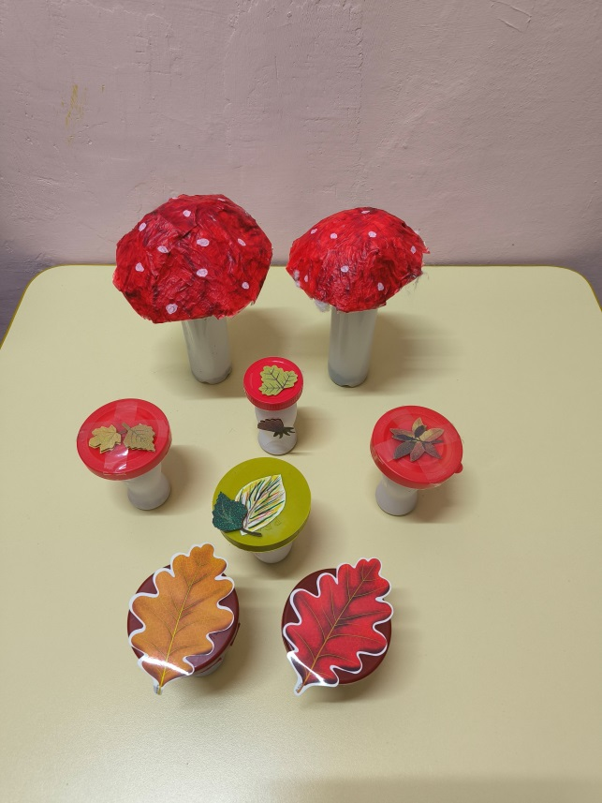
Игра на музыкальных инструментах- любимый вид детской исполнительной деятельности. В процессе игры дети открывают для себя мир музыкальных звуков.
Грибочки -шумелки

Slide 8
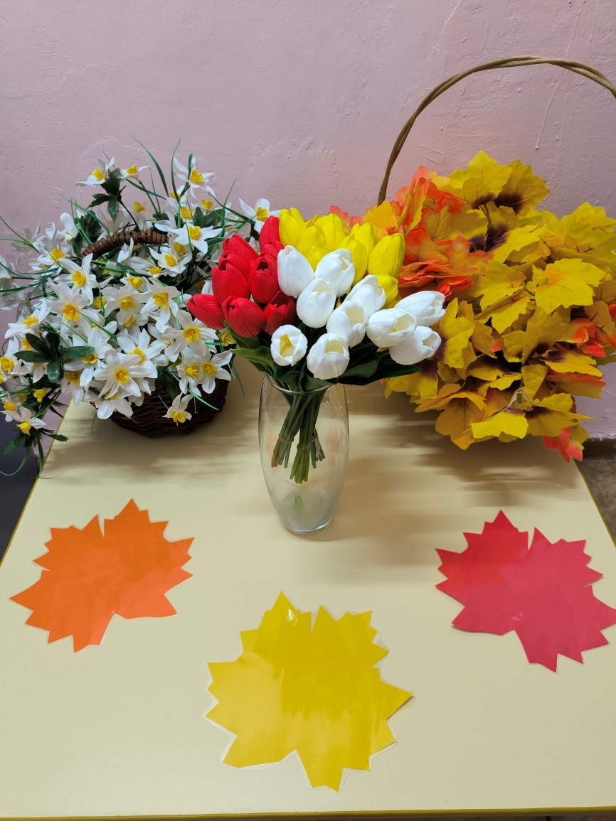
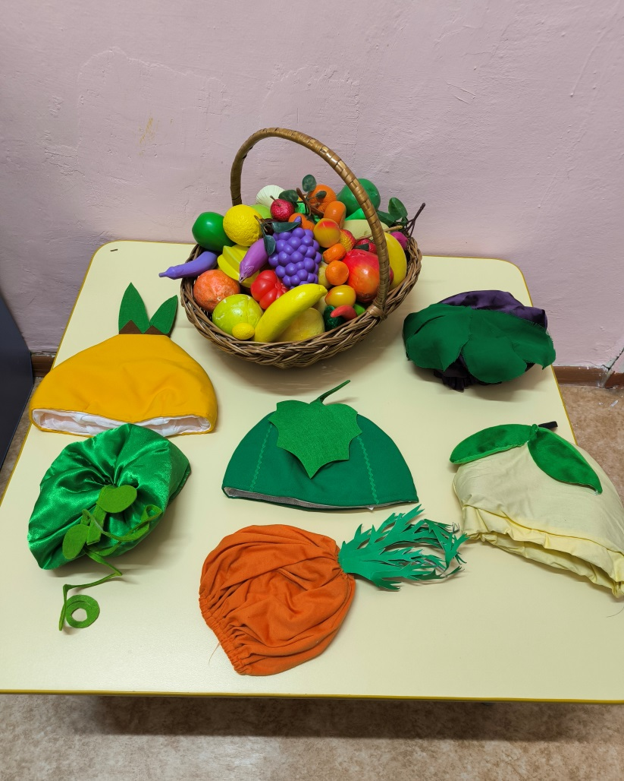
В музыкальном зале много атрибутов для танцевального и музыкального творчества, элементы костюмов.

Slide 9
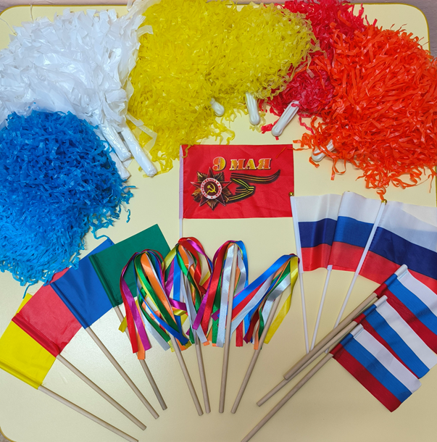
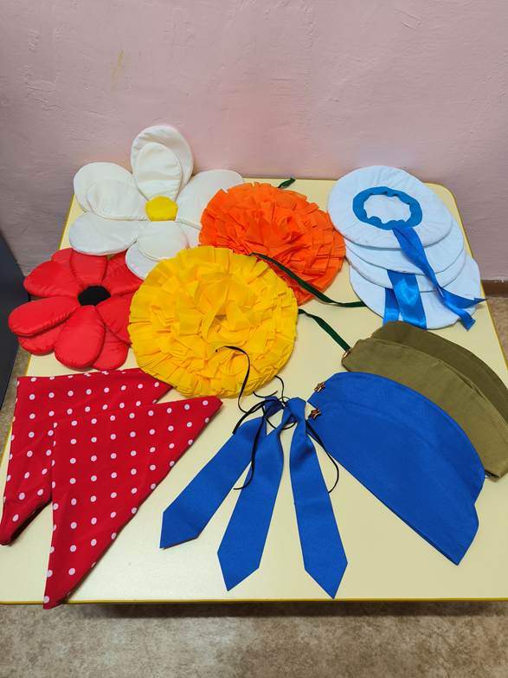
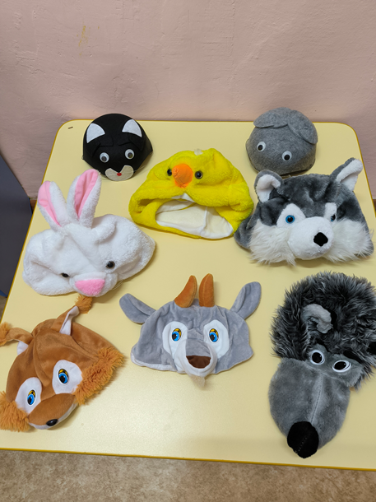

Slide 10
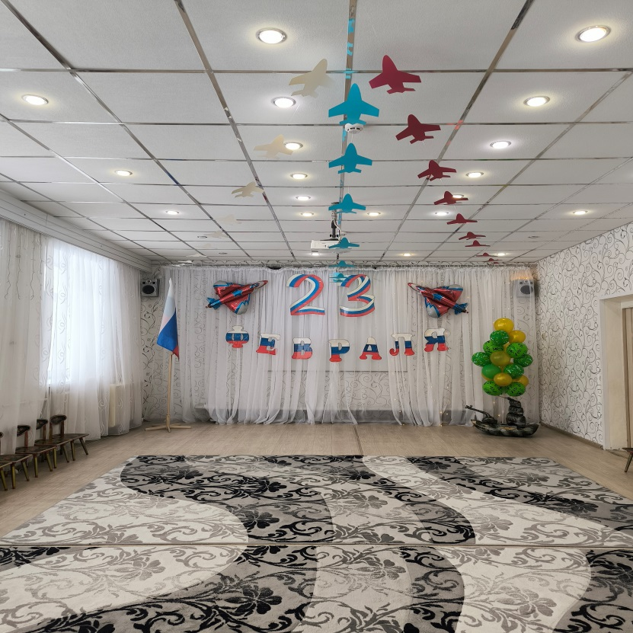
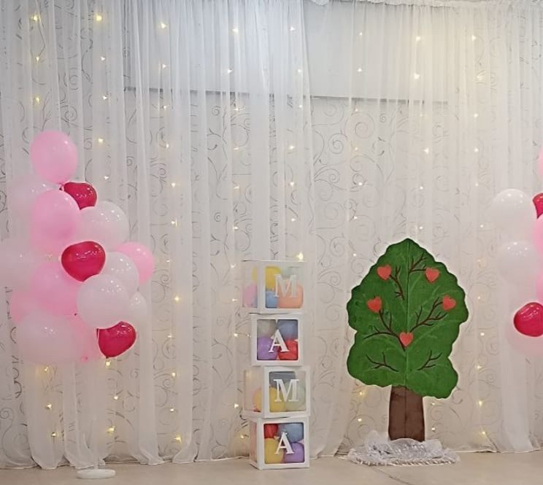
Большое внимание уделяется оформлению зала для каждого праздничного мероприятия. Наличие детских костюмов играет огромную роль драматизации, в танцевальных номерах. Так же в нашем детском саду имеются костюмы для взрослых.

Slide 11
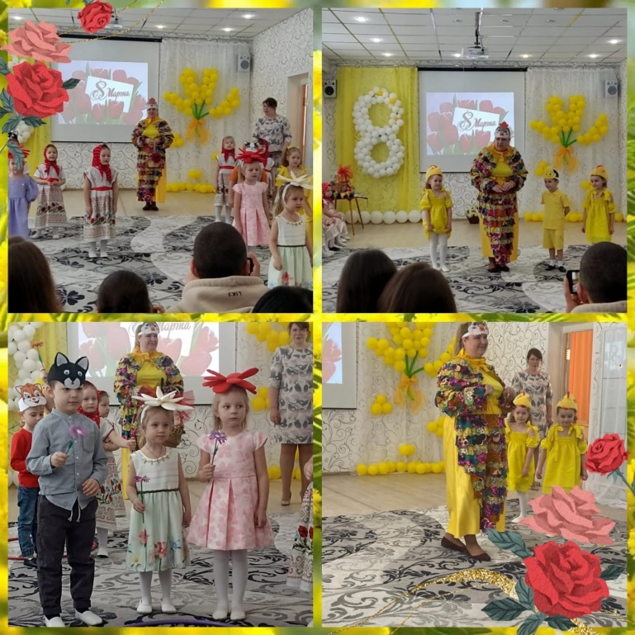
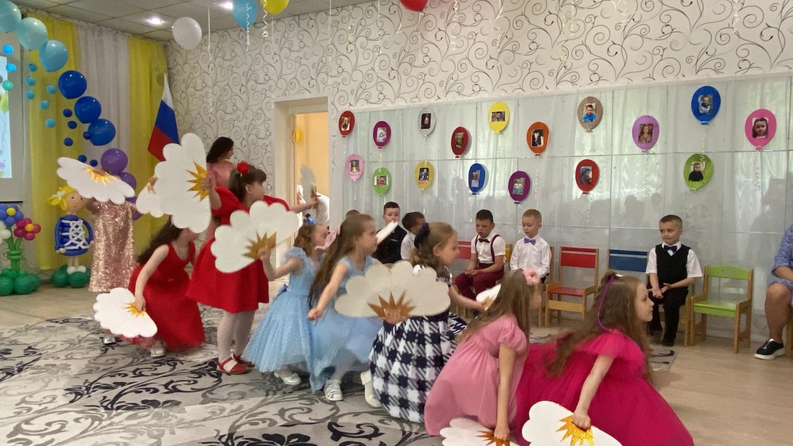
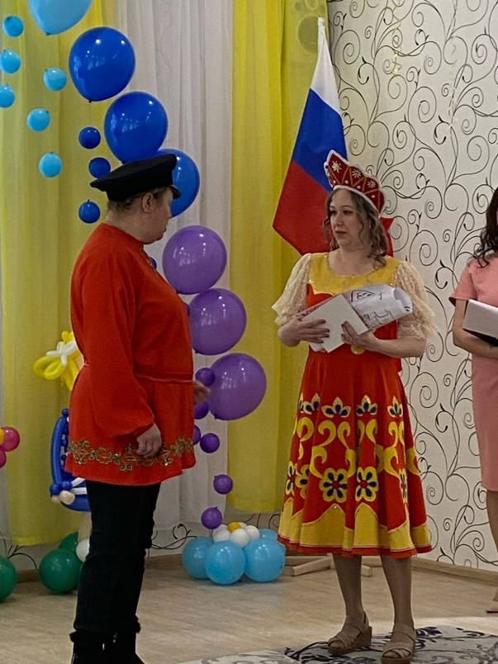
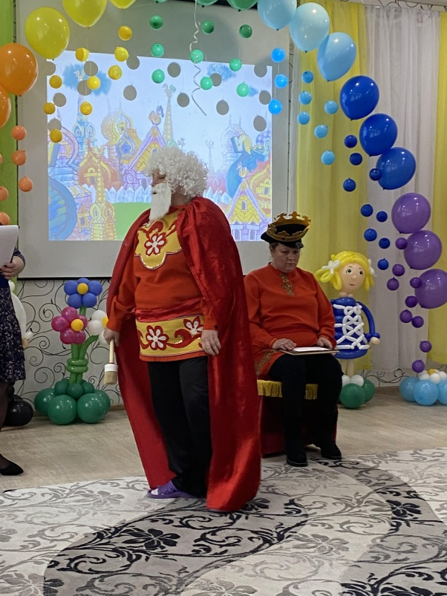
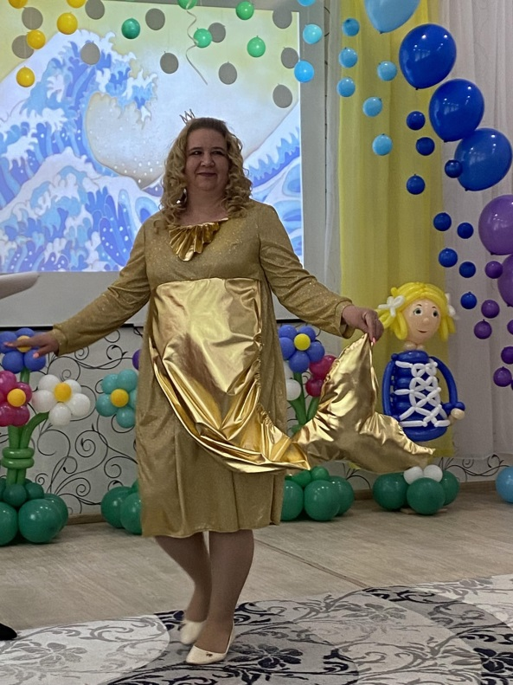

Slide 12
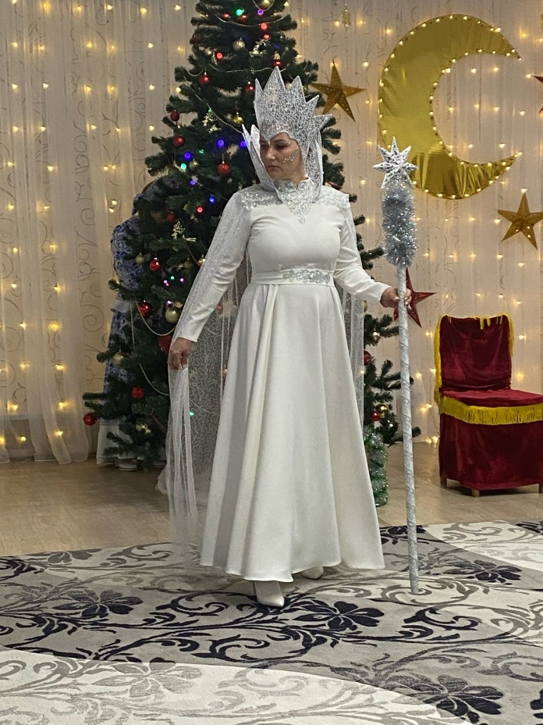
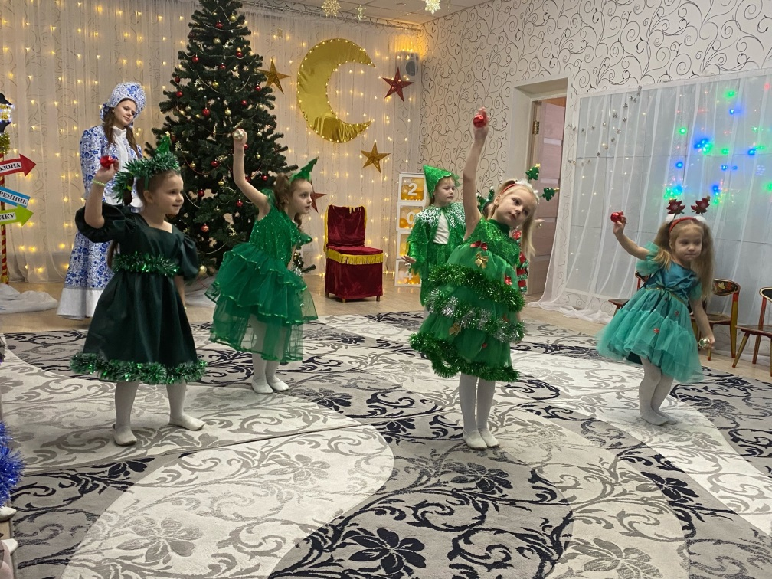
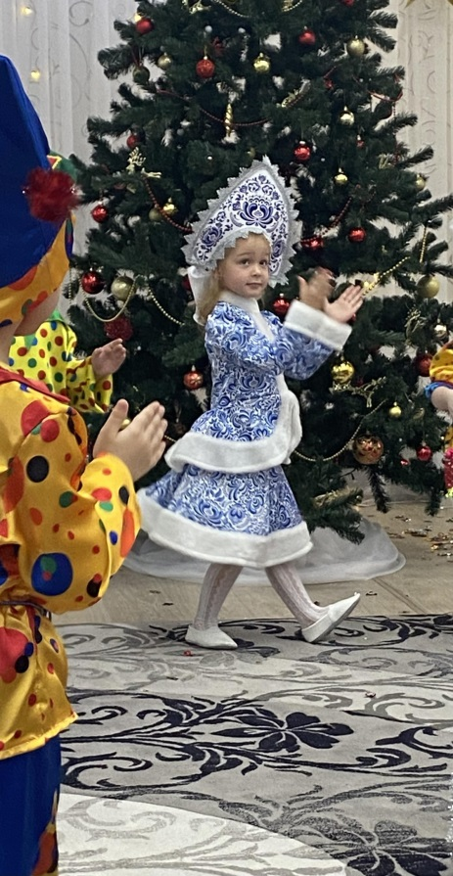
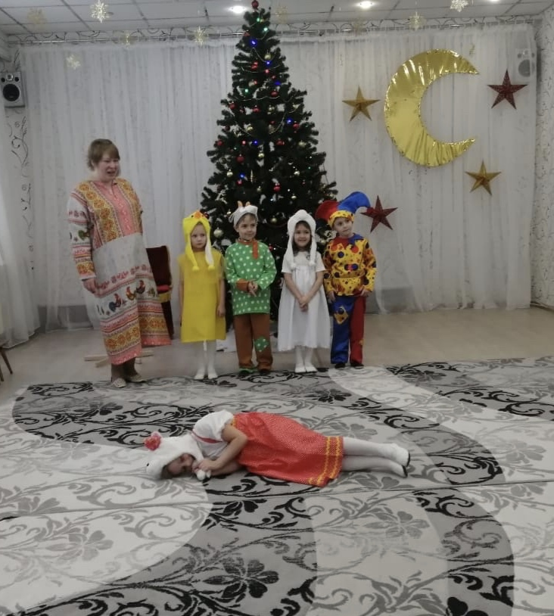

Slide 13
Созданная в нашем ДОО музыкальная предметно-пространственная развивающая среда помогает развитию творческих способностей, воспитанию эстетического отношения к окружающему миру, пониманию детьми прекрасного. Соответствует возрастным особенностям и интересам детей. Способствует поддержанию эмоционального благополучия и возможности реализации каждого ребёнка в различных видах творческой деятельности.

Slide 14
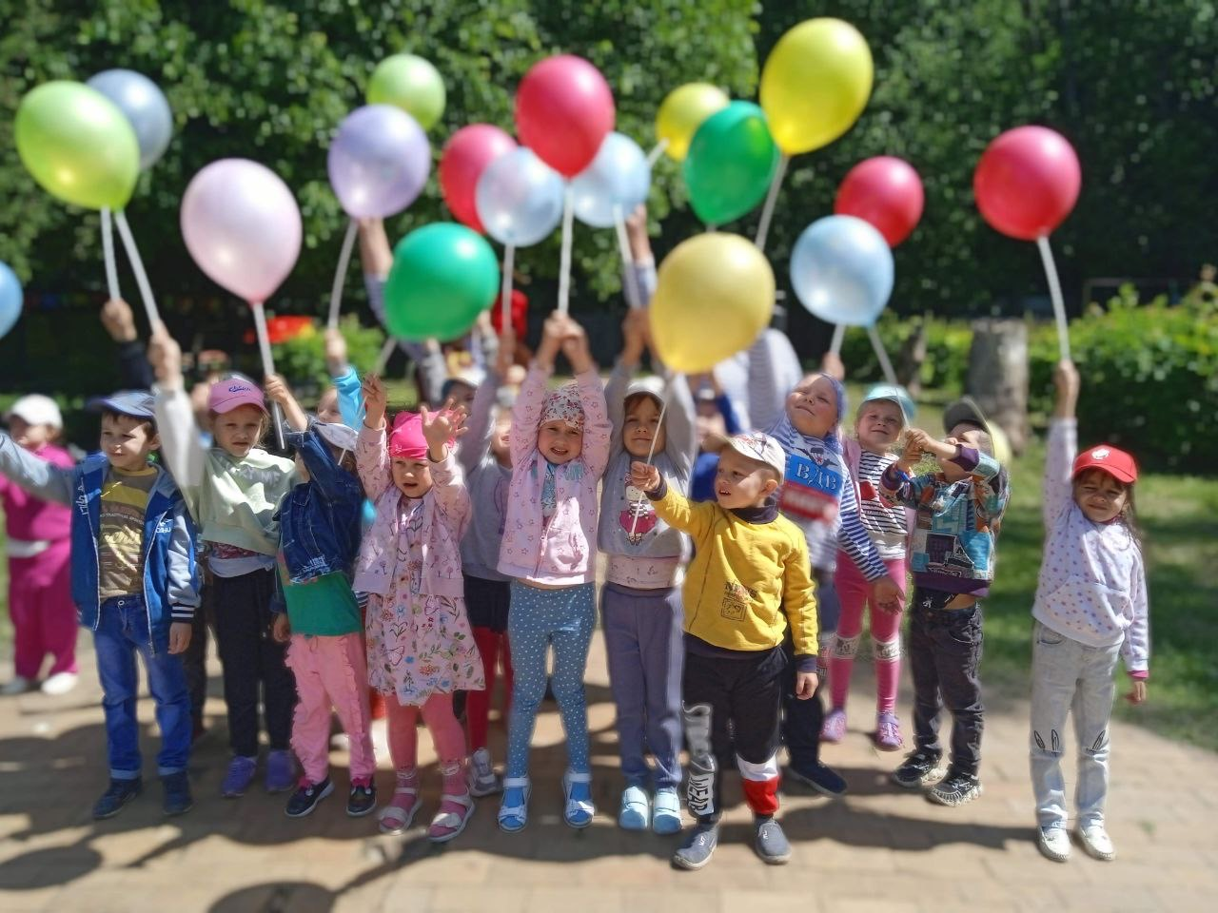
Спасибо за внимание!

